Slide 1
MELHORIA DA ATENÇÃO À SAÚDE DOS HIPERTENSOS E/OU DIABÉTICOS DA UBS FÁTIMA BAIXA, CAXIAS DO SUL/RS
Especializando : Jonathan Radhamés Trinidad Perez
Orientador: Glebson Moura Silva
Município: Pelotas, Agosto 2015.-

Slide 2
IMPORTÂNCIA DA ATENÇÃO AOS usuários HIPERTENSOS E DIABÉTICOS
A Hipertensão e Diabetes Mellitus são doenças que constituem as primeiras causas de morbimortalidade no Brasil e no mundo.
Sub-registro nos indicadores de qualidade nas duas doenças,
Ausência das atividades de educação coletivas em medidas de promoção e prevenção destas doenças.

Slide 3
CARACTERIZAÇÃO DO MUNICÍPIO CAXIAS DO SUL
Localização: na encosta superior do Nordeste do RG do Sul.
População estimada: 435.564 mil habitantes.
Serviços de saúde:
46 Unidades Básicas De Saúde (UBS).
Serviços De Urgência e Emergência (SAMU).
Hospital Geral e Pronto Atendimento de 24 Hs.
Centro Especializado de Saúde (CES).
Ambulatório de Doenças Respiratórias Pediátricas.
Programa Respirando em Casa, Vigilância a Saúde.
Central de Regulação de Leitos e Exames Complementares.
Hemocentro Regional de Caixas Do Sul (HEMOCS).
Ouvidoria e outros serviços.

Slide 4
CARACTERIZAÇÃO E ESTRUTURA UBS FÁTIMA BAIXA
Localização Geográfica : zona norte da cidade Caxias do Sul que ocupa a parte mais baixa e de maior vulnerabilidade do bairro.
Estrutura: UBS não adaptada aos padrões de qualidade do Ministério (barreiras arquitetônicas).
População Estimada: 4000 habitantes, 624 famílias, 06 Micro-áreas.
Equipe de ESF Mínima: um Médico, uma Enfermeira, dois Técnicos de enfermagem, uma Assistente de saúde bucal, um Estagiário, cincos Agentes comunitários, uma Higienizadora
Equipe de Apoio: uma Nutricionista, uma Odontologista, uma Ginecologista.

Slide 5
SITUAÇÃO DA ATENÇÃO AOS HIPERTENSOS E/OU DIABÉTICOS ANTES DA INTERVENÇÃO
Cobertura de usuários hipertensos: 37,9% (231 usuários)
Cobertura de usuários Diabéticos: 48% (78 usuários)
Ação programática não estabelecida na rotina de trabalho da UBS.
usuários sem avaliação de risco cardiovascular.
Déficit nos registros.
Ausência de atividades educativas coletivas.
Baixa adesão destes usuários ao programa de doenças crônicas não transmissíveis

Slide 6
OBJETIVO GERAL Melhorar a Atenção à Saúde dos usuários Hipertensos e/ou Diabéticos da UBS Fátima Baixa no município de Caxias do Sul, Estado Rio Grande do Sul.
OBJETIVOS ESPECÍFICOS
Ampliar a cobertura aos hipertensos e/ou diabéticos.
Melhorar a qualidade da atenção a hipertensos e/ou diabéticos.
Melhorar a adesão de hipertensos e/ou diabéticos ao programa.
Melhorar o registro das informações.
Mapear hipertensos e diabéticos de risco para doença cardiovascular.
Promover a saúde de hipertensos e diabéticos.

Slide 7
METODOLOGIA
Atividades desenvolvidas nos quatros eixos:
Organização e gestão do serviço.
Qualificacão da prática clínica.
Engajamento público.
Monitoramento e avaliação.
Coleta e sistematização da informação:
Instrumentos fornecidos pela UFPel (questionários, caderno de ações programáticas, ficha espelho, Excel e prontuário cínico).

Slide 8
AÇOES
Cadastramento dos usuários ao programa de hipertensão e diabetes.
Atendimento clinico e odontológico (programado e de urgência).
Acompanhamento nutricional.
Visitas domiciliares
Buscas ativas
Qualifica o da pratica clinica com a equipe
Atividades educativas de grupos
Atividades de ginástica
Engajamento público.

Slide 9
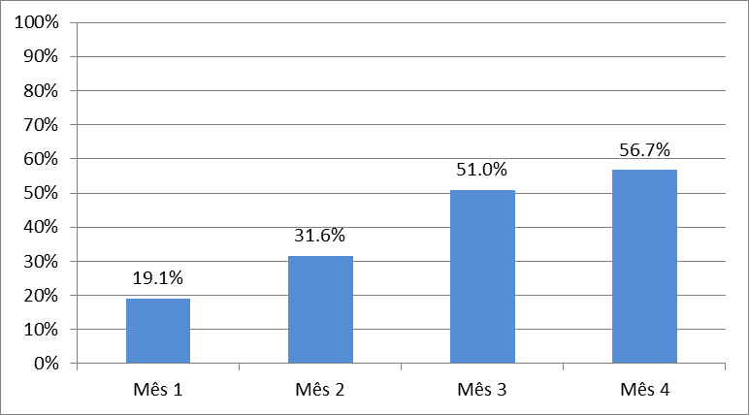
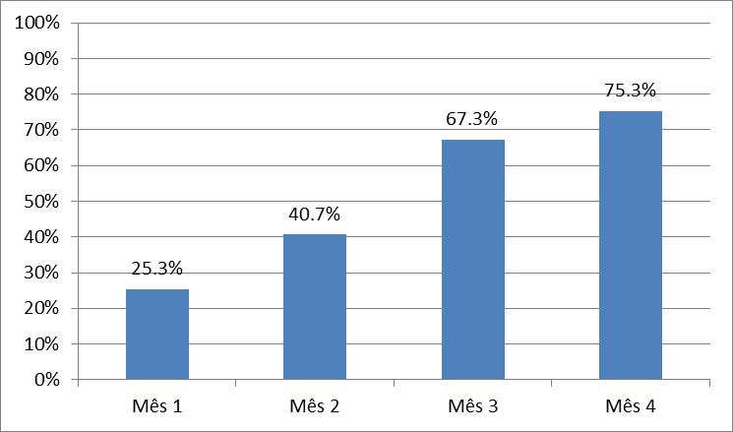
COBERTURA
Objetivo: Ampliar a cobertura aos Hipertensos/Diabéticos
Meta: Cadastrar 70% dos Hipertensos/Diabéticos da área de abrangência no Programa de Atenção à HAS e à Diabetes Mellitus da unidade de saúde
HIPERTENSOS DIABÉTICOS
Início: 38 Final:56.7 Inicio: 48 Final: 75.3

Slide 10
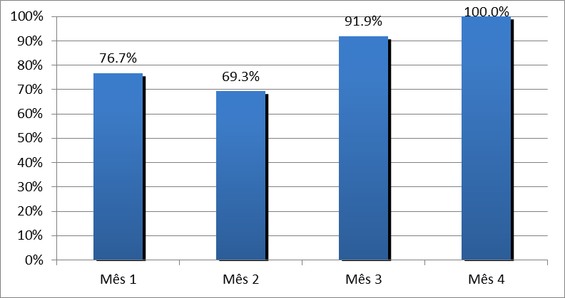
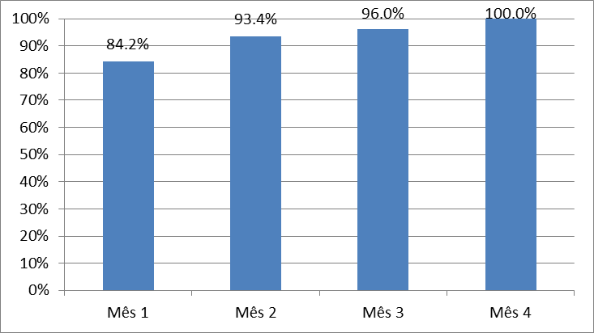
QUALIDADE
Objetivo: Melhorar a qualidade da atenção a Hipertensos e/ou Diabéticos.
Meta: Realizar exame clínico apropriado em 100% dos Hipertensos e/ou Diabéticos.
HIPERTENSOS DIABÉTICOS
Antes: 00% Depois: 100% Antes: 00% Depois: 100%

Slide 11
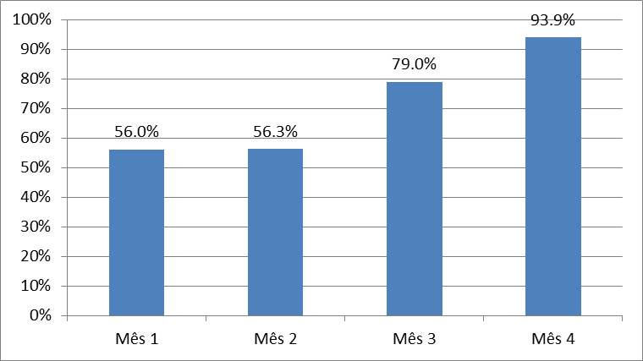
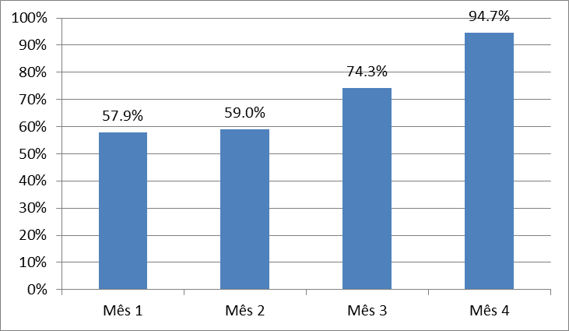
QUALIDADE
Objetivo: Melhorar a qualidade da atenção aos Hipertensos/Diabéticos
Meta: Garantir a 100% dos Hipertensos/Diabéticos a realização de exames complementares em dia de acordo com o protocolo.
HIPERTENSOS DIABÉTICOS
Antes: 0% Depois: 93.9% Antes: 0% Depois: 94.7%

Slide 12
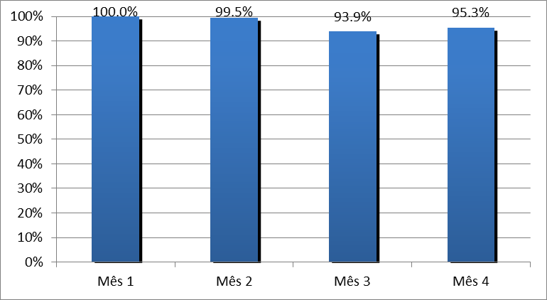
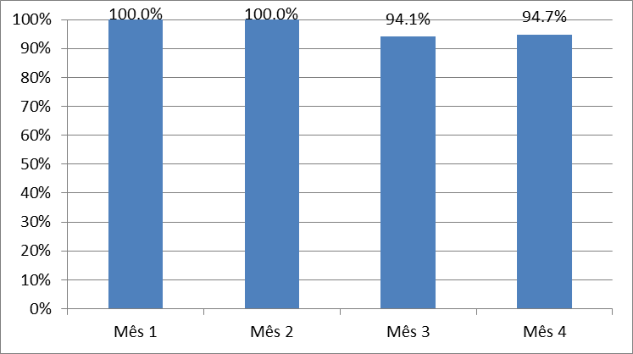
QUALIDADE
Objetivo: Melhorar a qualidade da atenção a Hipertensos e/ou Diabéticos
Meta: Priorizar a prescrição de medicamentos da farmácia popular para 100% dos Hipertensos/Diabéticos cadastrados na unidade de saúde.
HIPERTENSOS DIABÉTICOS
Antes: 100% Depois:95.3% Antes: 100% Depois: 94.7%

Slide 13
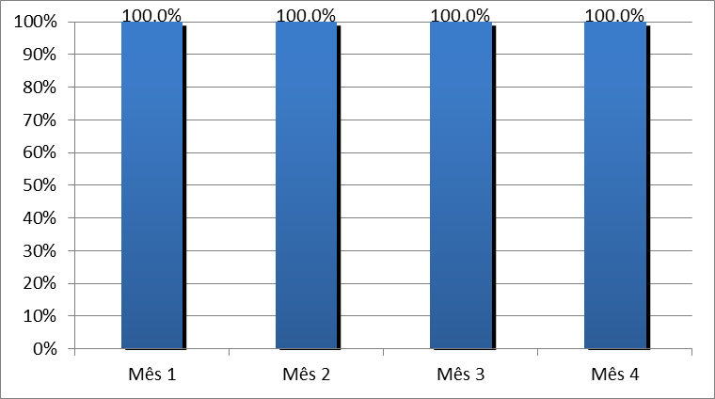
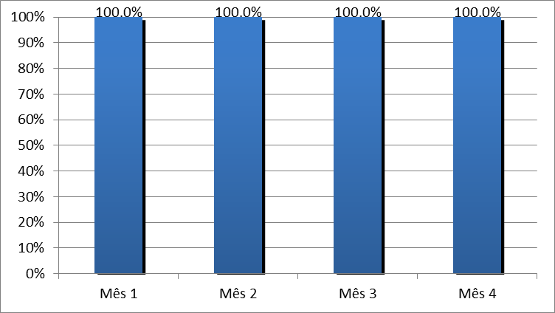
QUALIDADE
Objetivo: Melhorar a qualidade da atenção a Hipertensos e/ou Diabéticos
Meta: Realizar avaliação da necessidade de atendimento odontológico em 100% dos Hipertensos e/ou Diabéticos.
HIPERTENSOS DIABÉTICOS
Antes:100% Depois: 100% Antes: 100% Depois: 100%

Slide 14
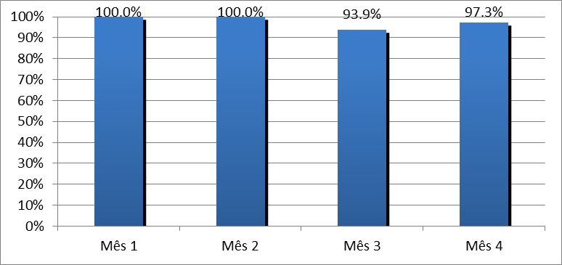
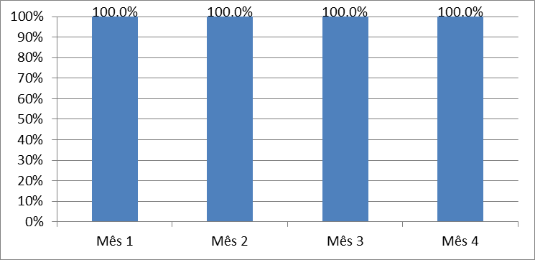
ADESÃO
Objetivo: Melhorar a adesão de Hipertensos e/ou Diabéticos ao programa
Meta: Buscar 100% dos Hipertensos e/ou Diabéticos faltosos às consultas na unidade de saúde conforme a periodicidade recomendada.
HIPERTENSOS DIABÉTICOS
Antes: 0% Depois: 97.3% Antes 0% Depois 100%

Slide 15
REGISTRO
Objetivo: Melhorar o registro das informações
Meta: Manter ficha de acompanhamento de 100% dos Hipertensos/Diabéticos cadastrados na unidade de saúde.
HIPERTENSOS DIABÉTICOS
Antes: 0% Depois: 100% Antes 0 Depois 100%

Slide 16
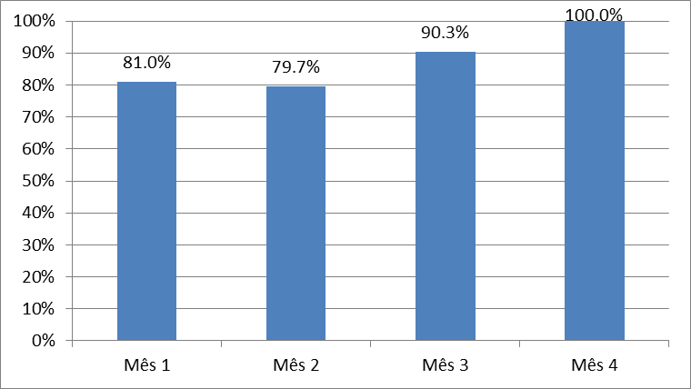
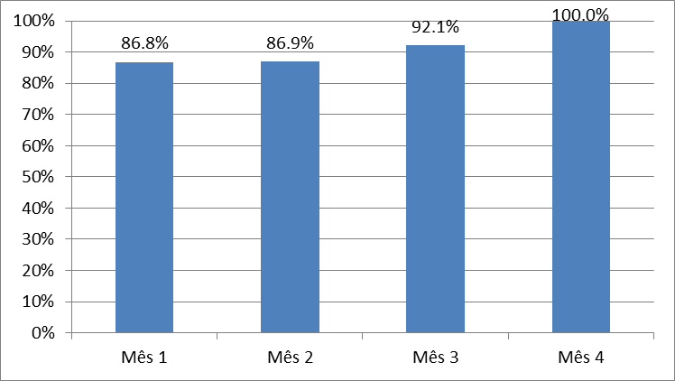
AVALIAÇÃO DE RISCO
Objetivo: Mapear Hipertensos e/ou Diabéticos de risco para doença cardiovascular
Meta: Realizar estratificação do risco cardiovascular em 100% dos Hipertensos e/ou Diabéticos cadastrados na unidade de saúde.
HIPERTENSOS DIABÉTICOS
Antes: 0% Depois: 100% Antes: 0% Depois: 100%

Slide 17
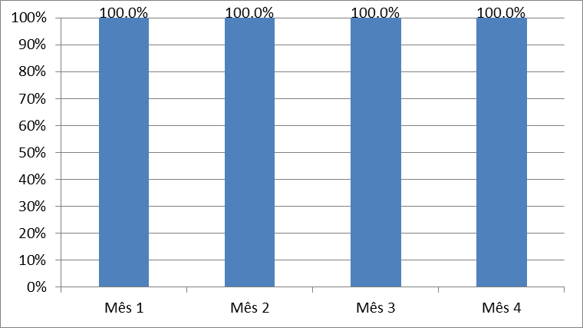
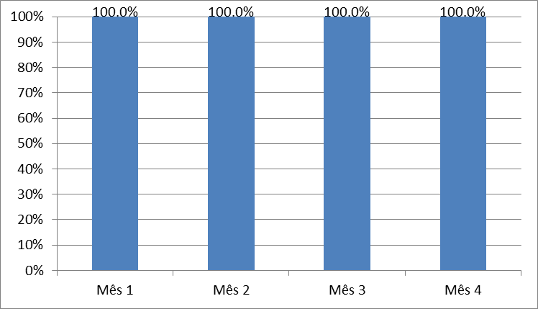
PROMOÇÃO DA SAÚDE
Objetivo: Promover a saúde de Hipertensos e Diabéticos
Meta: Garantir orientação nutricional sobre alimentação saudável a 100% dos Hipertensos e/ou Diabéticos.
HIPERTENSOS DIABÉTICOS
Antes: 33.3 Depois:100% Antes: 48.6 Depois:100%

Slide 18
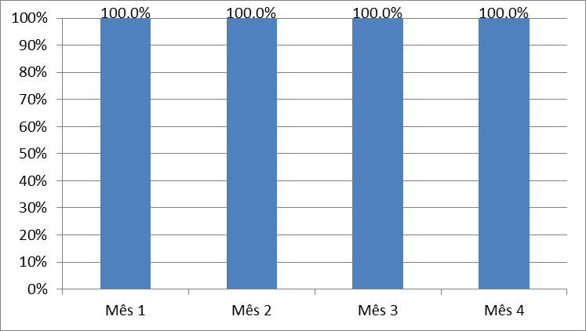
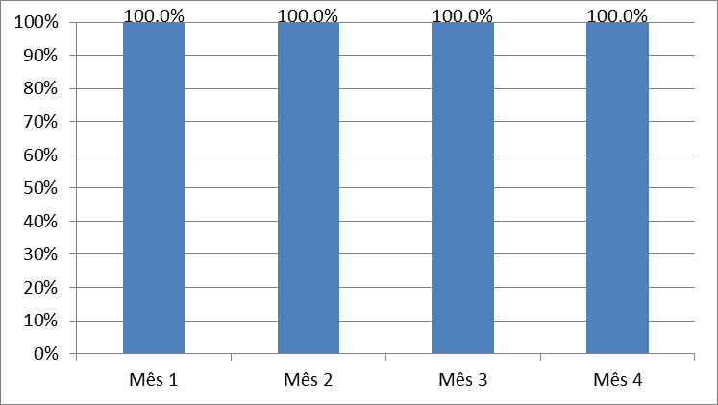
PROMOÇÃO DA SAÚDE
Objetivo: Promover a saúde de Hipertensos e Diabéticos
Meta: Garantir orientação em relação à prática regular de atividade física a 100% dos usuários Hipertensos/Diabéticos.
HIPERTENSOS DIABÉTICOS
Antes: 33.3% Depois:100% Antes: Depois: 48.6%

Slide 19
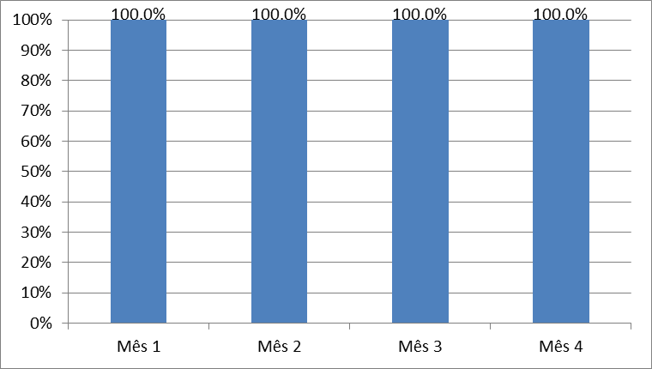
PROMOÇÃO DA SAÚDE
Objetivo: Promover a saúde de Hipertensos e/ou Diabéticos
Meta: Garantir orientação sobre os riscos do tabagismo a 100% dos usuários Hipertensos e/ou Diabéticos.
HIPERTENSOS DIABÉTICOS
Antes: 0% Depois:100% Antes: 0% Depois:100%

Slide 20
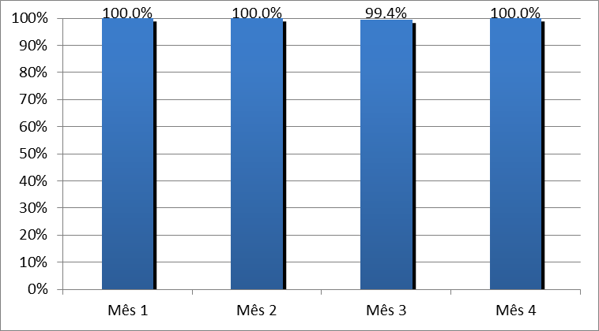
PROMOÇÃO DA SAÚDE
Objetivo: Promover a saúde de Hipertensos e/ou Diabéticos
Meta: Garantir orientação sobre higiene bucal a 100% dos usuários Hipertensos e/ou Diabéticos.
HIPERTENSOS DIABÉTICOS
Antes: 0% Depois: 100% Antes: 0% Depois: 100%

Slide 21
DISCUSSÃO
Equipe:
Exigiu que os integrantes da UBS se capacitassem.
Promoveu o trabalho em conjunto com o serviço de odontologia, auxiliar de saúde bucal, nutricionista, médico, da enfermeira, da auxiliar de enfermagem e agentes comunitários de saúde.
O Serviço:
Foi reorganizada a rotina e agenda do trabalho na UBS.
Criação e melhora dos registros.
Comunidade:
Valorização e adesão da comunidade nas consultas de acompanhamento e a participação das atividades de grupos.
A intervenção já esta incorporada totalmente à rotina do serviço.

Slide 22
REFLEXAO CRITICA
Ter trabalhado com os agentes comunitários de saúde e os demais profissionais da equipe, foi muito gratificante, criamos um vínculo, aprendemos juntos e hoje posso colher os bons frutos através do acompanhamento dos Hipertensos e Diabéticos, fruto do controle continuado.
Os TQC, casos clínicos, e estudos da pratica clinica permitiram que se criasse um hábito de estudo para qualificação clínica.

